Slide 1
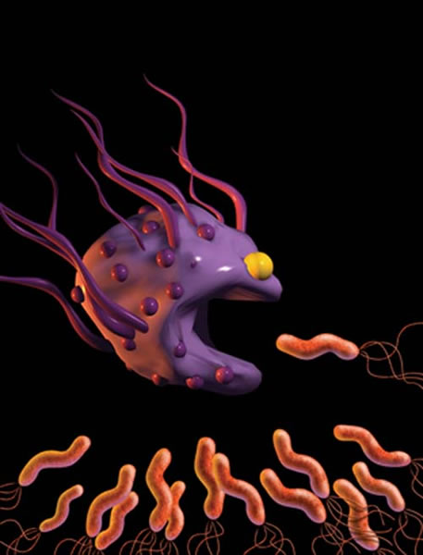
Nespecifiskā
imūnaizsardzība
Dr. Aija Linē, aija@biomed.lu.lv

Slide 2
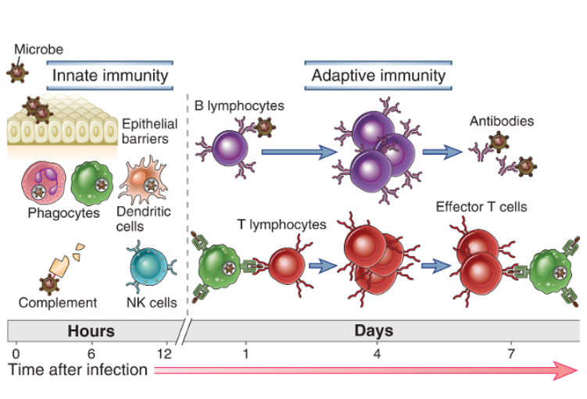
Nespecifiskā un adaptīvā imunitāte
Abbas AK, Cellular and Molecular Immunology, 2012
Notes:
The cells and soluble molecules of innate immunity either exist in a fully functional state before encounter with microbes or are rapidly activated by microbes, faster than the development of adaptive immune responses.
The mechanisms of innate immunity provide the initial defense against infections. Adaptive immune responses develop later and consist of activation of lymphocytes. The kinetics of the innate and adaptive immune responses are approximations and may vary in different infections.

Slide 3
Nespecifiskās imunitātes galvenās funkcijas:
Kavēt mikroorganismu iekļūšanu organismā un nodrošināt ātru organisma reakciju, kavējot to izplatīšanos organismā un (iespēju robežās) iznīcinot mikroorganismus
Savākt bojātās vai mirušās šūnas un iniciēt brūču dzīšanu un audu reparāciju
Stimulēt un regulēt adaptīvo imūno reakciju.
Galvenās nespecifiskās imūnās atbildes reakcijas: iekaisums un pret-vīrusu reakcija

Slide 4
Q1: Kā definēt – kas ir iekaisums?

Slide 5
Iekaisums – reakcija uz audu bojājumu
Process, kurā audu bojājuma vietā (infekcija, trauma, kristālu uzkrāšanās šūnās u.c.) tiek rekrutēti un aktivēti leikocīti un plazmas proteīni ar mērķi iznīcināt patogēnus, neitralizēt toksīnus, likvidēt šūnu atlikumus un reģenerēt audus un atjaunot to normālo struktūru un funkciju. Tā laikā palielinās asins apgāde bojājuma vietai, palielinās kapilāru caurlaidība un leikocītu migrācija audos.
Akūts iekaisums: rezultējas ar ierosinātāja pilnīgu iznīcināšanu, audu bojājuma novēršanu, leikocītu izzušanu no iekaisuma vietas un audu funkciju pilnīgu atjaunošanos. Dominē neitrofili, aktivētas Th šūnas.
Hronisks iekaisums: ierosinātājs netiek pilnībā iznīcināts, iekaisuma process turpinās ilgstoši. Atšķiras iesaistīto imūnšūnu tipi - dominē makrofāgi, CTLi, B šūnas. Noved pie audu bojājuma un funkcijas zuduma (piem, plaušu fibroze, locītavu bojājums). Pašlaik uzskata, ka tas ir pamatā daudzām slimībām – 2. tipa diabētam, neirodeģenerācijai, vēzim utt.

Slide 6
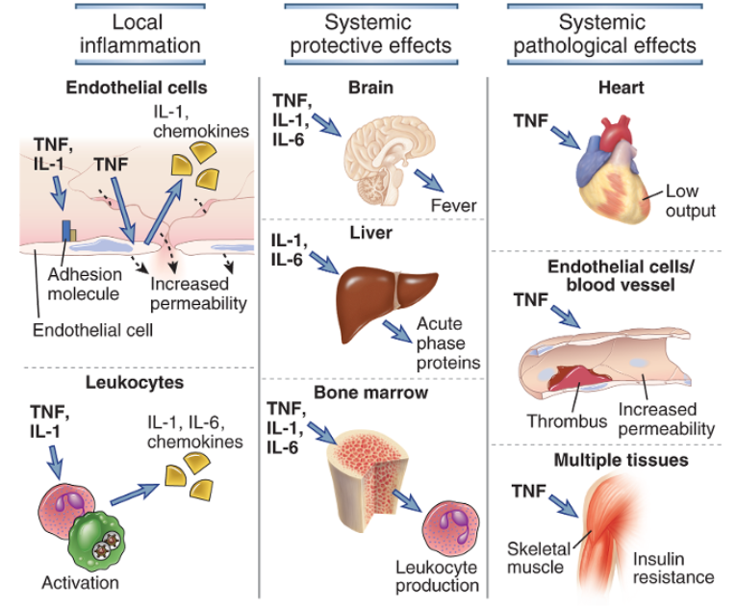
TNF, IL-1 un IL-6: galvenie pro-inflammatorie citokīni
Notes:
TNF, IL-1, and IL-6 have multiple local and systemic inflammatory effects. TNF and IL-1 act on leukocytes and endothelium to induce acute inflammation, and both cytokines induce the expression of IL-6 from leukocytes and other cell types. TNF, IL-1, and IL-6 mediate protective systemic effects of inflammation, including induction of fever, acute-phase protein synthesis by the liver, and increased production of leukocytes by the bone marrow. Systemic TNF can cause the pathologic abnormalities that lead to septic shock, including decreased cardiac function, thrombosis, capillary leak, and metabolic abnormalities due to insulin resistance.
TNF, IL-1 un IL-6 iedarbojas uz hipotalamu, stimulējot prostaglandīnu sintēzi; Prostaglandīni izraisa temperatūras paaugstināšanos – uzlabo imūnšūnu metabolismu, kavē m.o. Metabolismu un ietekmē inficētā cilvēka uzvedību.
The principal systemic actions of TNF are the following:
TNF inhibits myocardial contractility and vascular smooth muscle tone, resulting in a marked fall in blood pressure, or shock.
TNF causes intravascular thrombosis, mainly as a result of loss of the normal anticoagulant properties of the endothelium. TNF stimulates endothelial cell expression of tissue factor, a potent activator of coagulation, and inhibits expression of thrombomodulin, an inhibitor of coagulation. The endothelial alterations are exacerbated by activation of neutrophils, leading to vascular plugging by these cells. The ability of this cytokine to cause necrosis of tumors, which is the basis of its name, is mainly a result of thrombosis of tumor blood vessels.
Prolonged production of TNF causes wasting of muscle and fat cells, called cachexia. This wasting results from TNF-induced appetite suppression and reduced synthesis of lipoprotein lipase, an enzyme needed to release fatty acids from circulating lipoproteins so that they can be used by the tissues.

Slide 7
Sepse – sistēmiska iekaisuma reakcija
Potenciāli letāls klīnisks stāvoklis; to raksturo paaugstināta temperatūra (>38.3°C, paātrināts pulss >90 sitieni min, paātrināta elopošana >20 ieielpas/min, infekcija)
Pamatā – infekcijas atrašanās asinsritē; biežāk, bakterēmija (stafilokoku), bet var būt arī sēnītes vai vīrusi un spēcīga imūnsistēmas atbilde
Bakterēmija aktivē monocītu un DCs TLRs → sistēmiska TNF un IL-1 produkcija izraisa “iekaisumu” visā organismā
Septisko šoku (galējā sepses stadija) izraisa vazodilatācija un kapilāru caurlaidības palielināšanās, kā rezultātā strauji krītas asinsspiediens
TLRs inducē koagulāciju un trombozi
Šo efektu kombinācija noved pie sistēmiskas vairāku orgānu disfunkcijas
To, cik strauji attīstās iekaisuma reakcija lielā mērā nosaka iedzimtība – polimorfismi citokīnu, citokīnu receptoru u.c. regulatoru gēnos
Notes:
Bacterial septicemia leads to activation of TLRs on monocytes in the blood, DCs in spleen
Systemic release of TNF and IL-1 leads to “inflammation” all over the body
Shock from loss of blood pressure (vasodilation and leakage of fluid into tissues)
TLRs also induce coagulation (via tissue factor)
Current therapy with some efficacy: “activated protein C”: promotes fibrinolysis, breaks down thrombi
The combination of effects frequently leads to multi-organ failure and death

Slide 8
Nespecifiskās imūnaizsardzības komponenti:
Epiteliālās barjeras
Imūnšūnas:
Tuklās šūnas
Neitrofili
Makrofāgi
(Dendrītiskās šūnas)
NK šūnas
Šķīstošie mediatori:
Naturālās antivielas
Komplements
Pentraksīni (CRP, SAP)
Kollektīni un fikolīni

Slide 9
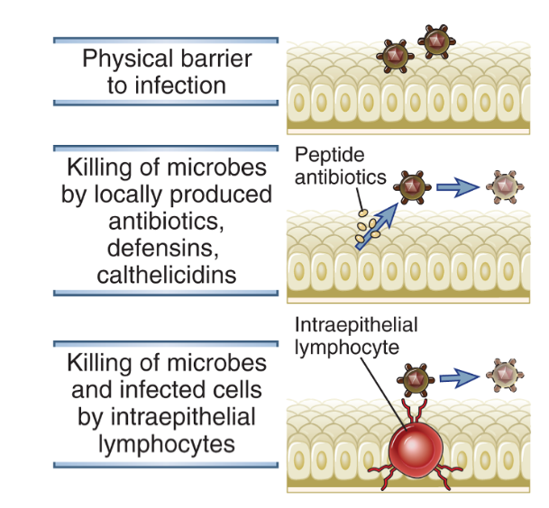
Epiteliālās barjeras
Antimikrobiālie peptīdi
Defensīni: 29-34aa gari, Cys-bagāti peptīdi, ko producē epiteliālās šūnas ādā, plaušās un gremošanas trakta gļotādā; toksiski mikroorganismiem un stimulē iekaisuma reakciju.
Katelicidīni: peptīdi, ko producē neitrofili, makrofāgi un epitēlija šūnas. Toksiski mikroorganismiem, aktivē leikocītus.
Notes:
Epithelia at the portals of entry of microbes provide physical barriers, produce antimicrobial substances, and harbor intraepithelial lymphocytes that are believed to kill microbes and infected cells.

Slide 10
Kā nespecifiskā imūnsistēmas šūnas pazīst mikroorganismus un bojātas šūnas?

Slide 11
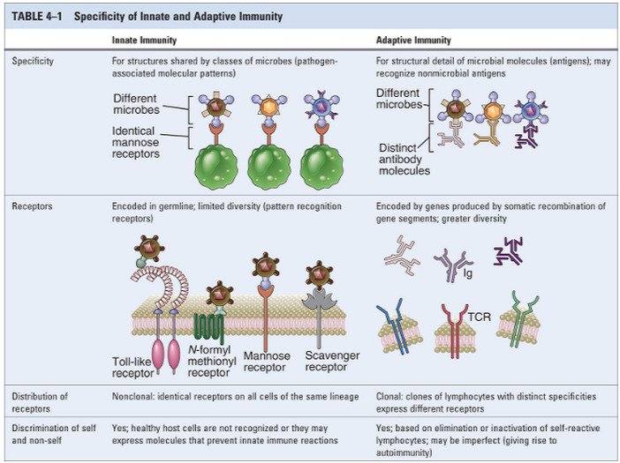

Slide 12
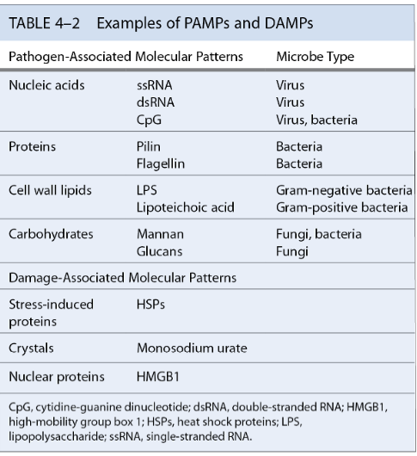
Patogēnu asociētie molekulārie paterni (PAMPs) un bojājumu asociētie molekulārie paterni (DAMPs)
PAMPs - baktērijām un vīrusiem tipiskas molekulāras struktūras; to skaits ir ierobežots, tomēr bieži tās ir mikroorganismu izdzīvošanai svarīgas molekulas (dsRNS, LPS)
DAMPi veidojas no bojātām vai mirušām šūnām (infekcijas, toksīni, traumas, apdegumi), bet ne apoptotiskām šūnām

Slide 13
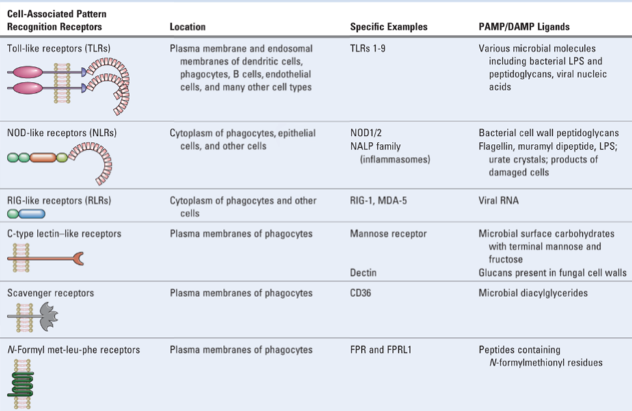
PAMP/DAMP receptori uz nespecifiskās imūnsistēmas šūnām

Slide 14
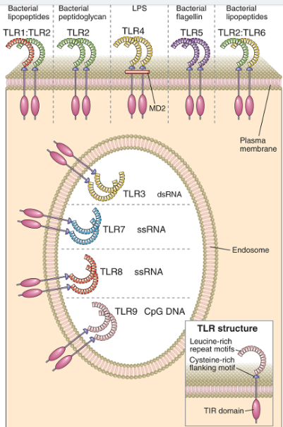
Toll-like receptori (TLRs)
Cilvēkam – 9 dažādi TLRs
Šūnu tipi: DCs, makrofāgi, neitrofili, B šūnas, endotēlija šūnas u.c.
Membrānā integrēti glikoproteīni (gan plazmas membrānā, gan ER un endosomu membrānās)
Ligandi: LPS, baktēriju šūnu sienas komponenti (piem, flagelīns), dsRNS, ssRNS
Ligands saistās pie ekstracelulārā domēna, ko veido leicīna bagāti atkārtojumi un cisteīna-bagāts motīvs.
Citoplazmatiskajā daļā – TIR domēns (līdzīgi kā IL receptoriem)

Slide 15
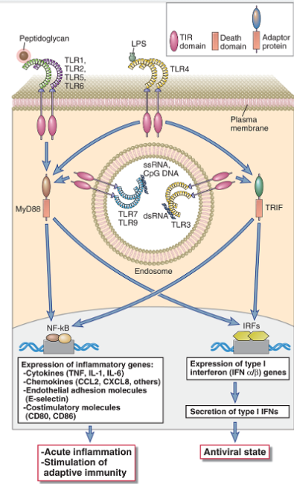
Toll-like receptoru aktivācija izraisa
NF-κB un/vai IRF signālceļu aktivāciju.
NF-κB aktivē virkni gēnu, kas stimulē akūtu iekaisumu;
IRFs - I tipa IFN produkciju, kas iniciē pret-vīrusu atbildi (vīrusu RNS degradāciju, proteīnu sintēzes inhibīciju, virionu savākšanos u.c.)
Notes:
TLRs 1, 2, 5, and 6 use the adaptor protein MyD88 and activate the transcription factors NF-κB and AP-1. TLR3 uses the adaptor protein TRIF and activates the IRF3 and IRF7 transcription factors. TLR4 can activate both pathways. TLRs 7 and 9 in the endosome use MyD88 and activate both NF-κB and IRF7 (not shown).

Slide 16
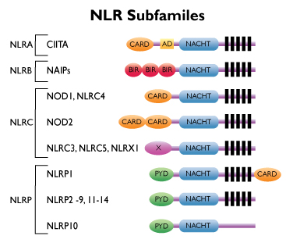
NOD-like receptori (NLRs) – citoplazmatiski PAMP/DAMP receptori
~20 dažādi receptori
Ekspresēti epitēlija šūnās, fagocītos
Detektē infekciju vai stresu, saistoties ar citoplazmatiskiem PAMP vai DAMP
Ligands saistās pie leicīna atkārtojumiem bagāta domēna (līdzīgi TLRs), NACHT – oligomerizācijas domēns, atšķiras N gala efektorie domēni, kas nosaka, kādi signāli šūnā tiks aktivēti
NLR aktivācija var izraisīt iekaisuma reakciju, autofāgiju vai šūnas nāvi
Mutācijas NLR gēnos saistītas ar dažādām iekaisuma un autoimūnām slimībām (Krona slimību, hronisku zarnu iekaisumu u.c.)

Slide 17
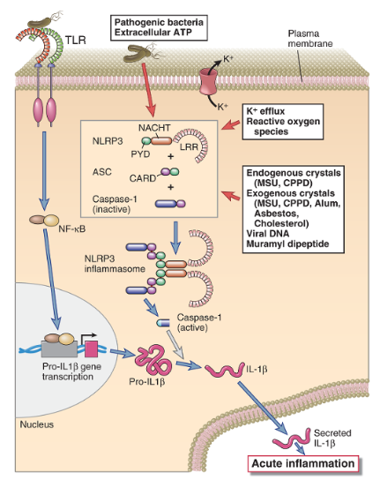
NLRPs - NOD-like receptori, kas satur PYD domēnu veido inflamasomas
Ja NLRPs citoplazmā detektē infekciju, kristālus, vīrusu DNS u.c., tie oligomerizējas (izveido infamasomu) un aktivē kaspāzi 1, kas šķeļ IL1β prekursoru un atbrīvo aktīvu IL1β.
Ja inflamasomu aktivitāte ir pastiprināti stimulēta, IL-1 var izraisīt audu bojājumu. NLRP3 gēna aktivējošas mutācijas ir saistītas ar autoinflamatoriem sindromiem.
Notes:
The activation of the NLRP3 inflammasome, which processes pro–IL-1β to active IL-1, is shown. Inflammasomes with other NLRP proteins function in a similar way. Pro–IL-1β expression is induced by various PAMPs or DAMPs through pattern recognition receptor signaling, such as a TLR, as shown. CPPD, calcium pyrophosphate dihydrate; MSU, monosodium urate.

Slide 18
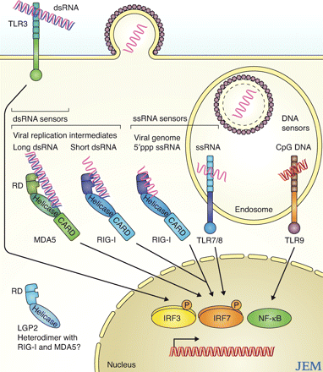
RIG-like receptori (RLRs) – galvenie citoplazmatiskie vīrusu RNS sensori
Citoplamatiskas helikāzes, kas saistās ar dsRNS, ssRNS
Savu no vīrusa RNS atšķir pēc 5’ gala struktūras: pazīst 5’ trifosfātu, kāds nav procesētām šūnas RNS
RIG aktivācija iniciē pie vairāku transkripcijas faktoru aktivāciju: IRF3 un IRF7 – palaiž I tipa INF produkciju
NFkB – iekaisuma reakciju
Saito T , and Gale M J Exp Med 2008;205:1523-1527
Notes:
Nucleic acid sensor molecules induce type I IFN and proinflammatory cytokines. PRRs occupy specific intracellular sites that associate with the niche of different microbial pathogens. MDA5 and RIG-I both serve as cytoplasmic dsRNA receptors but distinguish their ligands in part by size; MDA5 binds to long dsRNA, whereas RIG-I binds short dsRNA. Among the TLRs, TLR3 recognizes dsRNA, TLR7/8 recognizes endosomal ssRNA, and TLR9 binds to endosomal CpG DNA. PRR activation initiates downstream signaling that in turn activates transcription factors, including IRF-3, IRF-7, and NF-κB. The resulting expression of type I IFNs, proinflammatory cytokines, and IFN-stimulated genes affect the innate immune response to confer pathogen resistance and enhance the adaptive immune response to infection.

Slide 19
Ogļhidrātu receptori – C-tipa lektīni
C-tipa: Ca 2+ atkarīgi; saista m.o. ogļhidrātus Ca2+ atkarīgā veidā
Lielākā daļa – membrānā integrēti receptori (daži var būt šķīstoši)
Šūnu tipi: makrofāgi, dendrītiskās šūnas
Ligandi: ogļhidrātu struktūras, kas raksturīgas baktēriju šūnu sienām, bet ne zīdītāju šūnām:
Mannozes receptori – saistās pie D-mannozes, L-fucozes, N-acetil-D-glikozamīna. Galvenā funkcija – aktivēt fagocitozi!
Dektīni (dectins, dendrītisko šūnu asociēti C-tipa lektīni) – saistās ar β glikāniem, kas ir viena no galvenajām sēnīšu (piem, Candida albicans) virsmas struktūrām. Receptoru aktivācija inducē DC citokīnu produkciju, kas nepieciešami Th17 šūnu diferenciācijai.

Slide 20
Scavenger receptori:
Ligandi – oksidēti lipoproteīni
Šūnas – makrofāgi
Efekts – veicina fagocitozi
N-Formil Met-Leu-Phe receptori:
Ligandi – baktēriju peptīdi, kas satur N-formilmetionīnu
Šūnas – makrofāgi, neitrofili
Efekts – hemoattraktanti; veicina šūnu migrāciju

Slide 21
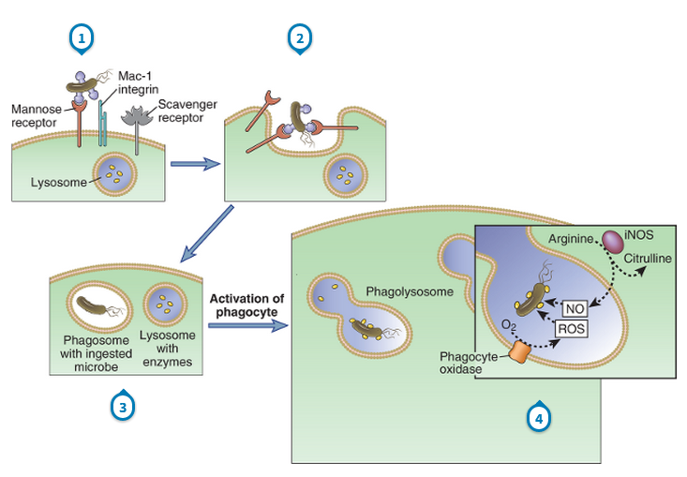
Fagocitoze
Fagocitoze: aktīvs, enerģijas atkarīgs process; līdzīgs neitrofilos un makrofāgos. Galvenie līdzekļi baktēriju nogalināšanai – aktīvie skābekļa savienojumi (ROS) un NO.
Notes:
Microbes may be ingested by different membrane receptors of phagocytes; some directly bind microbes, and others bind opsonized microbes. (Note that the Mac-1 integrin binds microbes opsonized with complement proteins, not shown.) The microbes are internalized into phagosomes, which fuse with lysosomes to form phagolysosomes, where the microbes are killed by reactive oxygen and nitrogen species and proteolytic enzymes. iNOS, inducible nitric oxide synthase; NO, nitric oxide; ROS, reactive oxygen species.
Key Concepts related to phagocytosis:
Opsonization: soluble immune recognition elements tag a particle for phagocytosis (opsonins include: IgG, C3b, Mannose-binding lectin, etc.)
Interferon-γ from NK cell or Th1 cell promotes killing of internalized microbes by monocytes/macrophages
Killing mechanisms: ROI, NO, proteases, anti-microbial peptides

Slide 22
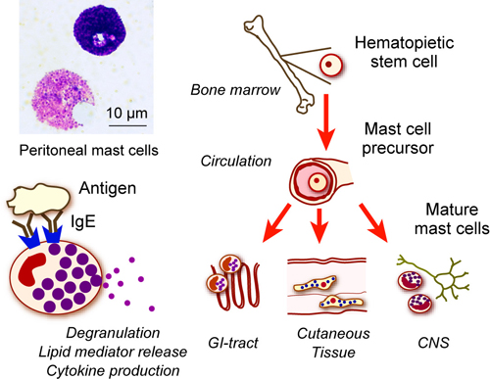
Tuklās šūnas (mast cells)
Tuklās šūnas veidojas kaulu smadzenēs, tad migrē uz perifērajiem audiem un rezidē ādā un gļotādās. Satur citoplazmatiskas granulas ar histamīnu un proteolītiskiem enzīmiem (izsauc vazodilatāciju un paaugstina kapilāru caurlaidību), ko var sekretēt momentā. Pēc aktivācijas producē prostaglandīnus un dažādus IL, TNFα un hemokīnus.
Satoshi Tanaka, Okayama Univ.

Slide 23
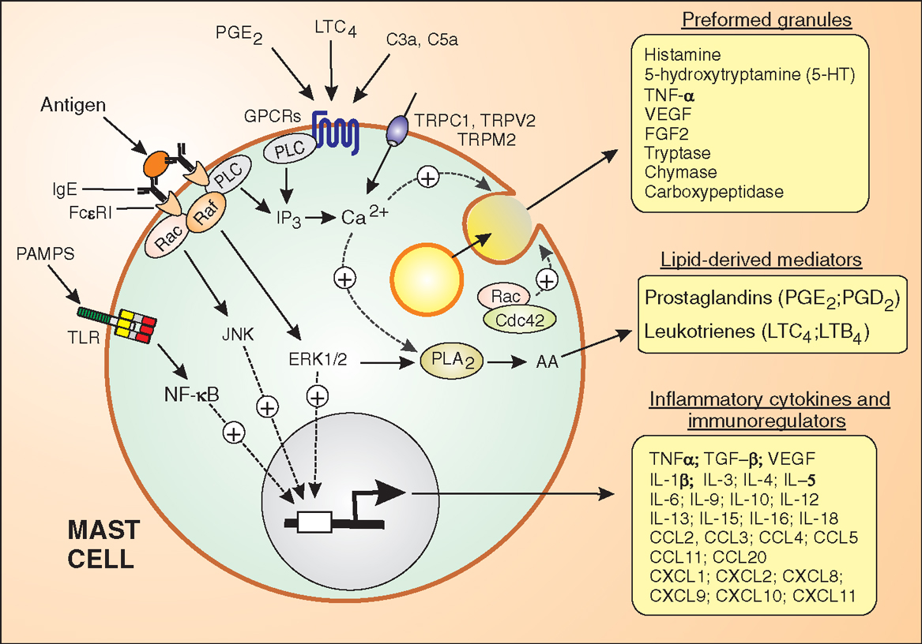
Tuklo šūnu aktivācijas signāli:
PAMPS
Komplements: C3a, C5a
Prostaglandīni
Ar IgE saistīts antigēns
Efekti:
Degranulācija – iniciē iekaisuma procesu
Fosfolipīdu metabolisms – PGE produkcija
Kodols – gēnu ekspresija stimulēšana (ILs, TNF, CCLs)

Slide 24
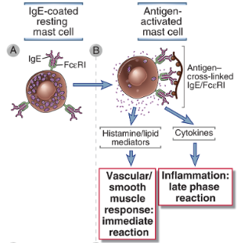
Tuklās šūnas - alerģisko reakciju efektori
Alerģiskiem cilvēkiem veidojas IgE klases antivielas pret vidē esošiem alrgēniem (visbiežāk, vidē esoši proteīni, ķīmiski modificēti proteīni)
Uz tuklajām šūnām ir FcεRI pie kā saistās IgE
Alerģiskam cilvēkam tuklās šūnas ir pārklātas ar IgE, pret vienu konkrētu antigēnu (alergēnu)
Attiecīgais antigēns izraisa FcεRI receptoru klāsterēšanos un tuklo šūnu aktivāciju
Aktivācija noved pie degranulācijas un pro-inflamatoro citokīnu produkcijas: vazodilatācija, kapilāru caurlaidības palielināšanās, iekaisums, bronhu spazmas, audu bojājums

Slide 25
Neitrofili
Neitrofili: sastāda 40-75% no baltajām asins šūnām, cirkulē asinsritē un audu infekcijas/traumas vietā ierodas pirmajās minūtēs – aktivējas izkļūstot audos un uzsāk fagocitēt; fagocitozei nav nepieciešami specifiski aktivācijas signāli; var izraisīt arī normālo audu bojājumus
Morfoloģija: sfēriskas, 12-15µm lielas šūnas, segmentēts kodols (tādēļ nosaukums: polimorfonukleārie leikocīti), citoplazmā granulas, kas nekrāsojas ar H&E. Granulas satur lizozīmu, kollagenāzi, elastāzi; lizosomas satur arī defensīnus un katelicidīnus, laktoferrīnu.
Cilvēka organismā tiek producēti ~1X10¹¹ neitrofili dienā; Ja ~5 dienu laikā netiek rekrutēti iekaisuma vietā, iet bojā apoptozes ceļā. Audos funkcionē dažas stundas un iet bojā.
Zems neitrofilu skaits – neitropēnija; var būt iedzimta vai attīstīties dzīves laikā; biežs ķīmijterapijas blakusefekts; cilvēks kļūst ļoti uzņēmīgs pret infekcijām.
Notes:
Natural anti-microbial expression in the human neutrophil. Neutrophils contain two types of granules that contain natural anti-microbials. The azurophil granules contain α-defensins while specific granules contain lactoferrin and the cathelicidin, hCAP-18. Lysozyme is present in both granule types.

Slide 26
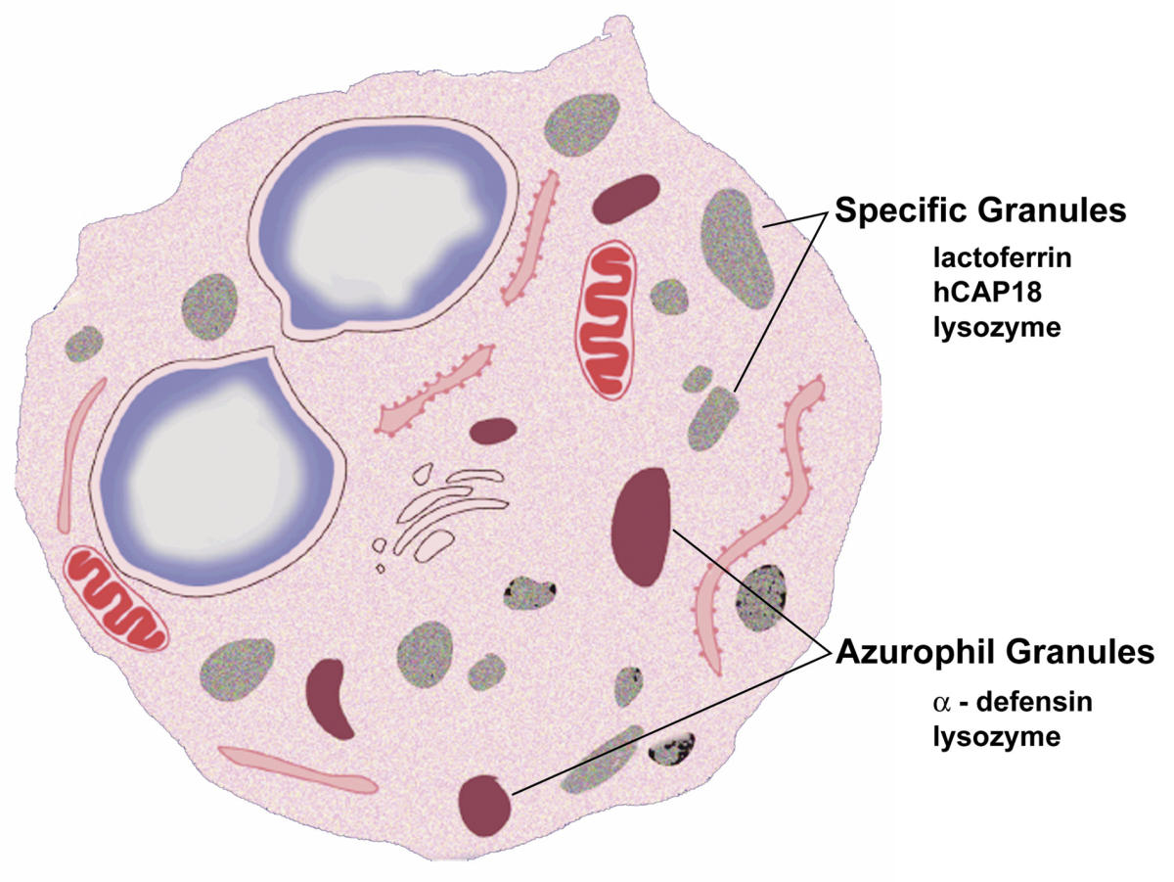
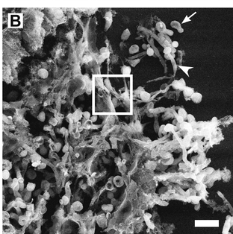
Neitrofilu darbības mehānismi:
Fagocitoze
Degranulācija
primārajās (azurofilajās) granulās: anti-mikrobiālie peptīdi defensīni, elastāze, lizocīms u.c.
Specifiskajās granulās: kollagenāze, katelicidīns, laktoferīns u.c.
Neitrofilu ekstracelulārie tīkli:
DNS tīkls ar serīna proteāzēm, kas sasaista/ierobežo pārvietošanos un nogalina mikroorganismus
Notes:
Natural anti-microbial expression in the human neutrophil. Neutrophils contain two types of granules that contain natural anti-microbials. The azurophil granules contain α-defensins while specific granules contain lactoferrin and the cathelicidin, hCAP-18. Lysozyme is present in both granule types.

Slide 27
Makrofāgi
Asinīs cirkulējošās šūnas – monocīti; cirkulē asinīs ~24h, iziet no cirkulācijas un infiltrējas audos – kļūst par makrofāgiem.
Galvenās funkcijas: fagocitē mikroorganismus; savāc mirušo šūnu atliekas; producē citokīnus un regulē iekaisuma procesu un adaptīvo imūno atbildi; darbojas kā APC audos (atšķirībā no DC, neceļo uz limfmezgliem, toties var re-stimulēt T šūnas audos); stimulē angioģenēzi.
Atšķirībā no neitrofiliem, audu makrofāgiem var būt dažādi aktivācijas stāvokļi:
Neaktivēts (resting) – fagocitē šūnu atlikumus; zema MHCII ekspresija; šādā stāvoklī var dzīvot vairākus mēnešus
Aktivēts – piemēram, ar IFN-γ. Paaugstina MHCII ekspresiju, var kalpot kā APC, vidēji augsta fagocitozes aktivitāte
Hiperaktivēts – piemēram, ar LPS vai mannozi. Ļoti augsta fagocitozes aktivitāte, producē TNF un IL12.
Notes:
Macrophages are activated by microbial products such as LPS and by NK cell–derived IFN-γ (described earlier in the chapter). The process of macrophage activation leads to the activation of transcription factors, the transcription of various genes, and the synthesis of proteins that mediate the functions of these cells. In adaptive cell-mediated immunity, macrophages are activated by stimuli from T lymphocytes (CD40 ligand and IFN-γ) and respond in essentially the same way

Slide 28
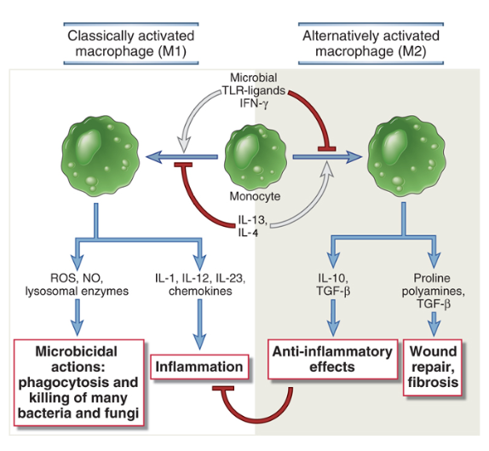
Makrofāgu polarizācija (M1 vs M2)
Notes:
Subsets of activated macrophages. Different stimuli activate monocytes-macrophages to develop into functionally distinct populations. Classically activated macrophages are induced by microbial products and cytokines, particularly IFN-γ, and are microbicidal and involved in potentially harmful inflammation. Alternatively activated macrophages are induced by IL-4 and IL-13 produced by T_{H}2 cells and other leukocytes and are important in tissue repair and fibrosis.

Slide 29
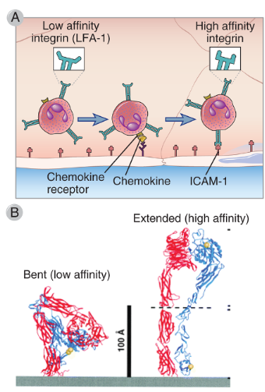
Neitrofilu un monocītu migrācija uz iekaisuma vietu
(I) Leikocītu un endotēlija šūnu adhēzija:
Selektīnu un to ligandu saistība. Uz endotēlija – P un E-selektīni, to ekspresiju stimulē mikroorganismu produkti, citokīni, histamīns; uz leikocītiem – L-selektīns. Saistība relatīvi vāja; izraisa leikocītu ripošanu.
Integrīnu un to ligandu saistība. >30 dažādi integrīni; sastāv no α un β ķēdes. Cirkulējošos leikocītos – zemas afinitātes stāvoklī; hemokīnu receptoru aktivācija izraisa pāreju uz augstas afinitātes konformāciju – stabila saistība, apstādina leikocītus.
Notes:
The integrins on blood leukocytes are normally in a low-affinity state. If a leukocyte comes close to endothelial cells, such as when selectin-dependent rolling of leukocytes occurs, then chemokines displayed on the endothelial surface can bind chemokine receptors on the leukocyte. Chemokine receptor signaling then occurs, which activates the leukocyte integrins, increasing their affinity for their ligands on the endothelial cells. B, Ribbon diagrams are shown of bent and extended conformations of a leukocyte integrin, corresponding to low- and high-affinity states, respectively.

Slide 30
Neitrofilu un monocītu migrācija uz iekaisuma vietu
(II) Hemotakse – šūnu migrācija hemoattraktanta gradienta virzienā. Galvenie hemoatraktanti:
Hemokīni (~50 dažādi 8-12kD peptīdi; satur Cys; klases: CC, CXC, CX3C), ko producē galvenokārt audu makrofāgi, arī – epitēlija, endotēlija šūnas un fibroblasti. Receptori – ar G-proteīnu saistītie receptori (~17 dažādi); to aktivācija izraisa citoskeleta izmaiņas un šūnu kustību.
Komplementa faktori (C3a, C5a)
fMLP – tripeptīds, baktēriju sabrukšanas produkts
H₂O₂

Slide 31
Q1: Kas nosaka atšķirības neitrofilu un monocītu migrācijā?

Slide 32
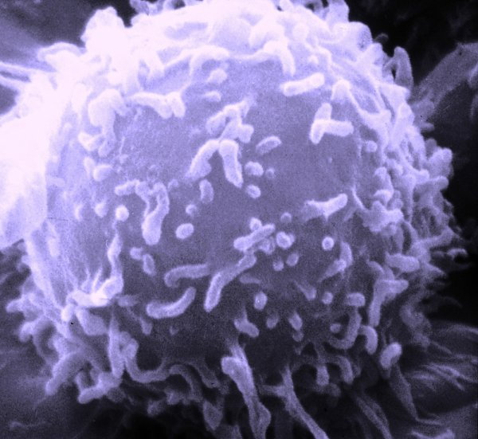
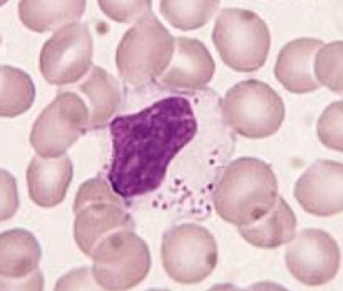
NK (Natural Killer) šūnas
Pēc izcelsmes – limfocīti (sastāda ~15% no limfocītiem), taču nav antigēnu-specifisku receptoru, būtisks nespecifiskās imūnās atbildes komponents. Veidojas kaulu smadzenēs, morfoloģiski – lieli granulāri limfocīti. Virsmas marķieri – CD16 un CD56.
Galvenās funkcijas: vīrusu inficētu šūnu un vēža šūnu iznīcināšana.

Slide 33
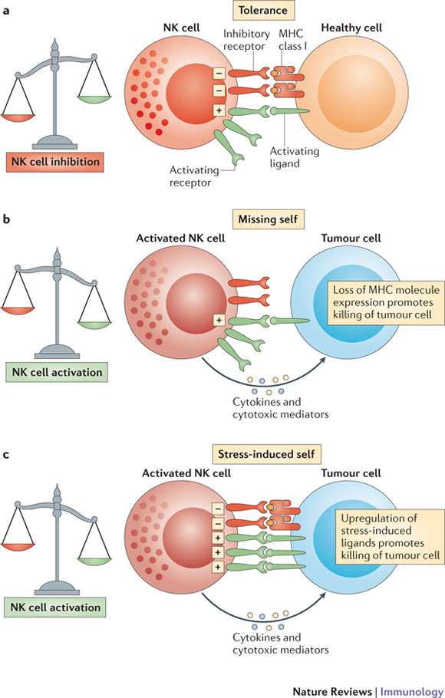
NK šūnu aktivācijas signāli
Aktivāciju nosaka signāli no aktivējošiem un inhibējošiem receptoriem
Aktivējošie receptori saista ligandus uz inficētām vai bojātām šūnām
Inhibējošie receptori saistās pie normālām šūnām (MHCI)
Notes:
Natural killer (NK) cells are tolerant to healthy host cells, as the strength of the activating signals they receive on encountering these cells is dampened by the engagement of inhibitory receptors (tolerance). b | Tumour cells may lose expression of MHC class I molecules. NK cells become activated in response to these cells, as they are no longer held in check by the inhibitory signal delivered by MHC class I molecule engagement. This is known as 'missing-self' triggering of NK cell activation. c | In addition, NK cells are selectively activated by 'stressed' cells, which upregulate activating ligands for NK cells and thereby overcome the inhibitory signalling delivered by MHC class I molecules. This is known as 'stress-induced self' triggering of NK cell activation. In both conditions, NK cell activation leads to tumour elimination directly (through NK cell-mediated cytotoxicity) or indirectly (through the production of pro-inflammatory cytokines, such as interferon-γ).

Slide 34
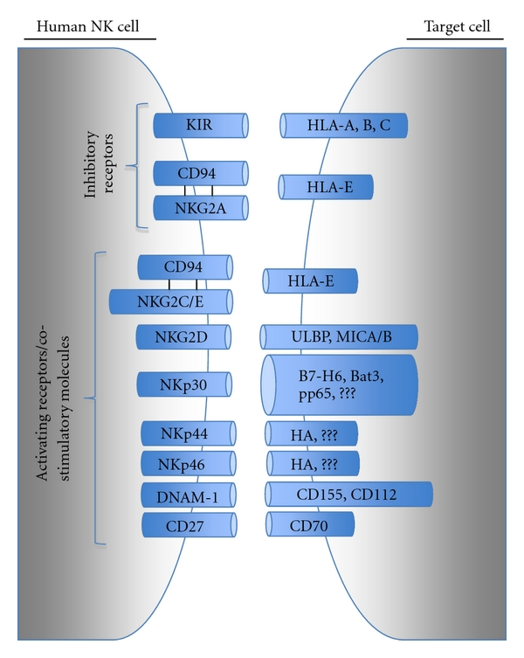
NK šūnu aktivējošie un inhibējošie receptori
Aktivējošie receptori pazīst heterogēnu ligandu grupu – dažādas molekulas, kas šūnā veidojas stresa, infekcijas vai onkogēnas transformācijas rezultātā. Piemēram, MICA/B – MHCI līdzīgi proteīni, kas ir ekspresēti uz vīrusu inficētām un vēža šūnām
Inhibitoro receptoru (KIR) aktivācija izraisa fosfatāžu aktivāciju, kas savukārt inhibē aktivējošo receptoru signālus
Notes:
NK cell activation is mediated by a variety of cell surface inhibitory and activating receptors that recognize cell surface ligands on target cells. Viral infection, oncogenic transformation, and cellular stressors result in the downregulation in ligands for NK inhibitory receptors while concomitantly increasing the expression of NK activating ligands. Despite the presence of both activating and inhibitory signals on target cells, the overall balance of these signals dictates NK activation and target cell clearance.

Slide 35
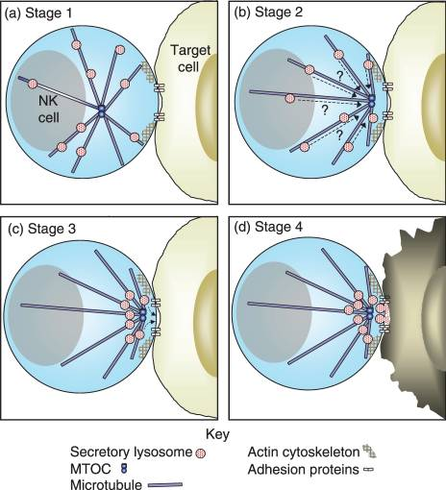
NK šūnu citotoksiskās darbības mehānisms
Ieroči – perforīns un granzīms, kas tiek uzglabāti sekretorajās lizosomās. Sekretoro lizosomu eksocitoze lītiskajā imunoloģiskajā sianpsē:

Slide 36
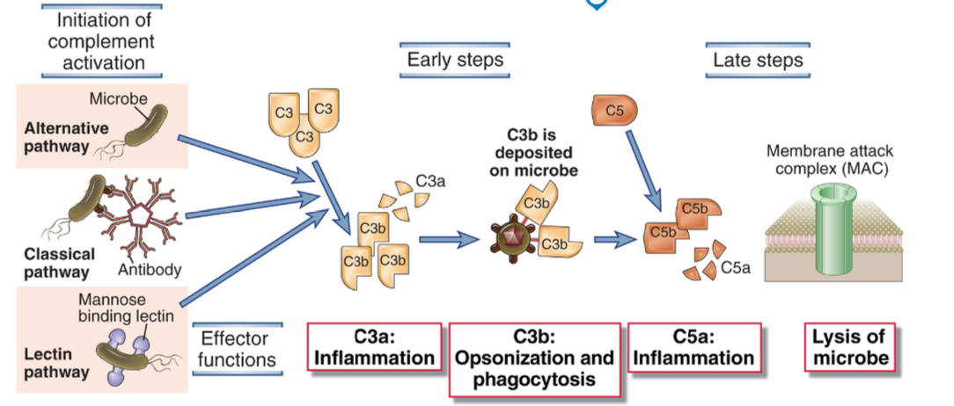
Komplementa sistēma
~20 plazmā esošu proteīnu sistēma
Efekti: mikroorganismu opsonizēšna, fagocītu hemotakse, bakteriolīze
Sistēmas aktivācija notiek proteolītiskas kaskādes ceļā
Notes:
The activation of the complement system may be initiated by three distinct pathways, all of which lead to the production of C3b (the early steps). C3b initiates the late steps of complement activation, culminating in the production of peptides that stimulate inflammation (C5a) and polymerized C9, which forms the membrane attack complex, so called because it creates holes in plasma membranes. The principal functions of major proteins produced at different steps are shown.

Slide 37
Komplementa aktivācijas ceļi
Klasiskais ceļš: antivielu atkarīgais ceļš; plazmas proteīns C1q saistās pie antivielu Fc daļas uz mikroorganisma virsmas, aktivē serīna proteāzes C1r un C1s, kas palaiž proteolītisko kaskādi – šķeļ C4 un C2, kas tālāk šķeļ C3.
Alternatīvais ceļš: C3 tieši saistās pie baktērijas virsmas, piem. LPS un spontāni aktivējas. Spontāna C3 šķelšana (ar zemu aktivitāti) notiek visu laiku, taču šķīdumā C3b ir nestabils un tiek hidrolizēts; uz baktērijas virsmas – stabilizējas un turpina kaskādes reakciju.
Lektīna ceļš: aktivē plazmas proteīns MBL – mannozes saistības lektīns, kas pazīst mannozi saturošus glikolipīdus vai glikoproteīnus uz baktēriju virsmas, piesaista MASP1/2, kas palaiž proteolītisko kaskādi.

Slide 38
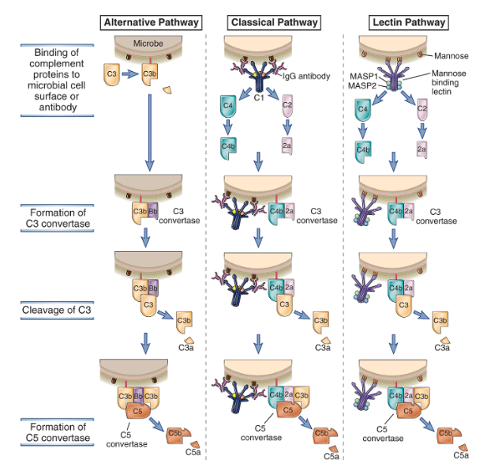
Komplementa aktivācijas ceļi
Notes:
The alternative pathway is activated by C3b binding to various activating surfaces, such as microbial cell walls; the classical pathway is initiated by C1 binding to antigen-antibody complexes; and the lectin pathway is activated by binding of a plasma lectin to microbes. The C3b that is generated by the action of the C3 convertase binds to the microbial cell surface or the antibody and becomes a component of the enzyme that cleaves C5 (C5 convertase) and initiates the late steps of complement activation. The late steps of all three pathways are the same (not shown here), and complement activated by all three pathways serves the same functions.

Slide 39
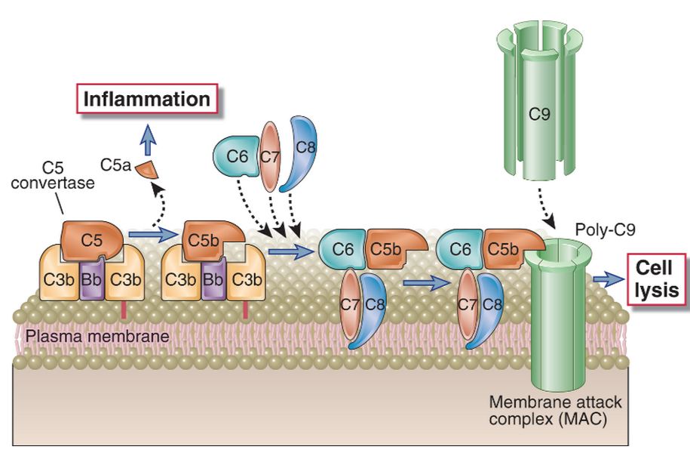
Komplementa aktivācijas noslēguma fāze – MAC (membrane attack complex) veidošanās
Notes:
The remaining components of the complement cascade, C6, C7, C8, and C9, are structurally related proteins without enzymatic activity. C5b transiently maintains a conformation capable of binding the next proteins in the cascade, C6 and C7. The C7 component of the resulting C5b,6,7 complex is hydrophobic, and it inserts into the lipid bilayer of cell membranes, where it becomes a high-affinity receptor for the C8 molecule. The C8 protein is a trimer composed of three distinct chains, one of which binds to the C5b,6,7 complex and forms a covalent heterodimer with the second chain; the third chain inserts into the lipid bilayer of the membrane. This stably inserted C5b,6,7,8 complex (C5b-8) has a limited ability to lyse cells. The formation of a fully active MAC is accomplished by the binding of C9, the final component of the complement cascades, to the C5b-8 complex. C9 is a serum protein that polymerizes at the site of the bound C5b-8 to form pores in plasma membranes. These pores are about 100 Å in diameter, and they form channels that allow free movement of water and ions. The entry of water results in osmotic swelling and rupture of the cells on whose surface the MAC is deposited.

Slide 40
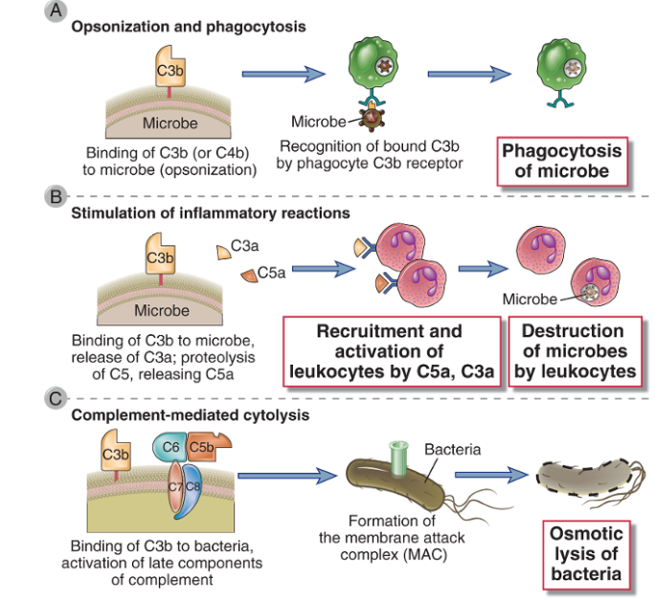
Komplementa efektorās funkcijas
Notes:
The major functions of the complement system in host defense are shown. Cell-bound C3b is an opsonin that promotes phagocytosis of coated cells (A); the proteolytic products C5a, C3a, and (to a lesser extent) C4a stimulate leukocyte recruitment and inflammation (B); and the MAC lyses cells (C).

